Slide 1


CHÀO MỪNG CÁC EM ĐẾN VỚI LỚP HỌC
Ngồi học đúng tư thế, ghi chép bài đầy đủ.
Tập trung nghe giảng, xây dựng bài học.

Slide 2

Chủ đề 7: Trao đổi chất và chuyển hoá năng lượng ở sinh vật
Bài 30:
TRAO ĐỔI NƯỚC VÀ CHẤT DINH DƯỠNG Ở ĐỘNG VẬT
Nội dung bài học:
1. CON ĐƯỜNG TRAO ĐỔI NƯỚC VÀ NHU CẦU SỬ DỤNG NƯỚC Ở ĐỘNG VẬT
2. CON ĐƯỜNG THU NHẬN VÀ TIÊU HOÁ THỨC ĂN Ở ĐỘNG VẬT
3. QUÁ TRÌNH VẬN CHUYỂN CÁC CHẤT Ở ĐỘNG VẬT
4. VẬN DỤNG HIỂU BIẾT VỀ TRAO ĐỔI CHẤT VÀ CHUYỂN HOÁ NĂNG LƯỢNG Ở ĐỘNG VẬT VÀO THỰC TIỄN

Slide 3
KHỞI ĐỘNG:

Slide 4
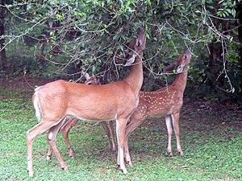
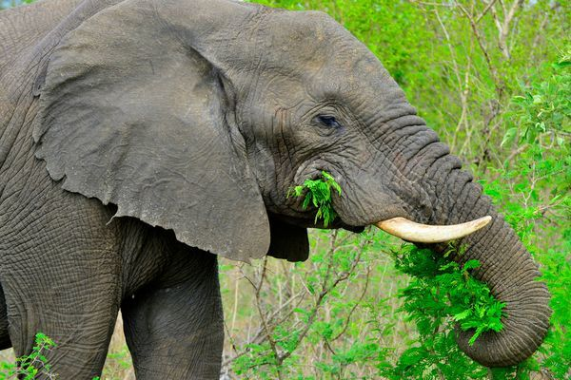
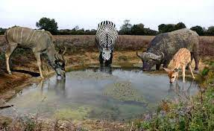
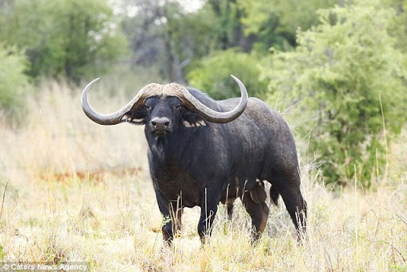
Để tồn tại và phát triển, các động vật trên đã lấy từ môi trường những gì?
Khám phá
Thức ăn
Nước
Không khí
+ Để duy trì sự sống, động vật phải thường xuyên lấy từ môi trường thức ăn, nước, khí oxigen có trong không khí.

Slide 5
Trong quá trình sống, động vật thường xuyên thải ra môi trường những gì?
Khám phá
Phân
Nước tiểu
Khí carbon dioxide
+ Trong quá trình sống, động vật thường xuyên thải ra môi trường khí carbon dioxide, phân, nước tiểu,…

Slide 6
Hoạt động cặp đôi:
* Trò chơi: Em làm họa sĩ: Vẽ sơ đồ trao đổi chất ở động vật.
* Luật chơi : Nhiệm vụ của các em là vẽ lại sơ đồ sự trao đổi chất ở động vật vào nháp. Bạn nào vẽ nhanh nhất, chính xác, trình bày đẹp khoa học sẽ dành được chiến thắng.

Slide 7
HẤP THỤ
THẢI RA
KHÍ OXIGEN
KHÍ
CARBON DIOXIDE
ĐỘNG VẬT
NƯỚC
NƯỚC TIỂU
CÁC CHẤT HỮU CƠ
TRONG THỨC ĂN
( LẤY TỪ THỰC VẬT
HOẶC ĐỘNG VẬT)
CÁC CHẤT THẢI
…
SƠ ĐỒ SỰ TRAO ĐỔI CHẤT Ở ĐỘNG VẬT
Sơ đồ sự trao đổi chất ở động vật

Slide 8
1. CON ĐƯỜNG TRAO ĐỔI NƯỚC VÀ NHU CẦU SỬ DỤNG NƯỚC Ở ĐỘNG VẬT
a. Tìm hiểu nhu cầu sử dụng nước ở động vật
Thảo luận cặp đôi: (5 phút )
Em quan sát hình 30,1 và trả lời câu hỏi PHT
1. Những yếu tố nào ảnh hưởng đến nhu cầu sử dụng nước của động vật?
Các yếu tố ảnh hưởng đến nhu cầu sử dụng nước của động vật: giống (loài), cân nặng, nhiệt độ môi trường, loại thức ăn,... Đối với con người còn phụ thuộc vào cường độ hoạt động, tình trạng sức khoẻ.
2. Việc đảm bảo nhu cầu nước có ý nghĩa gì đối với cơ thể động vật?
Đảm bảo nhu cầu nước giúp cung cấp đầy đủ lượng nước cần thiết cho các hoạt động sống của cơ thể, nhờ đó, sinh vật duy trì được sự sống.

Slide 9
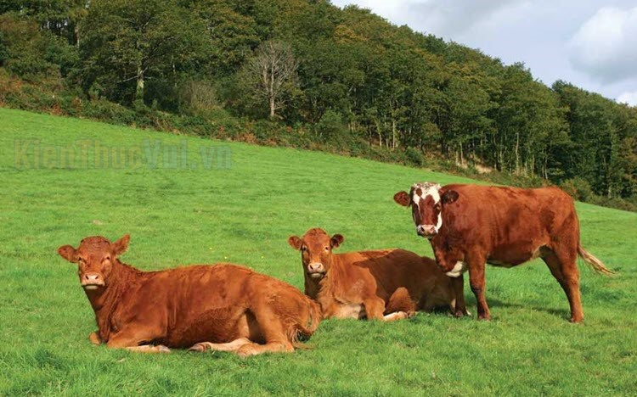
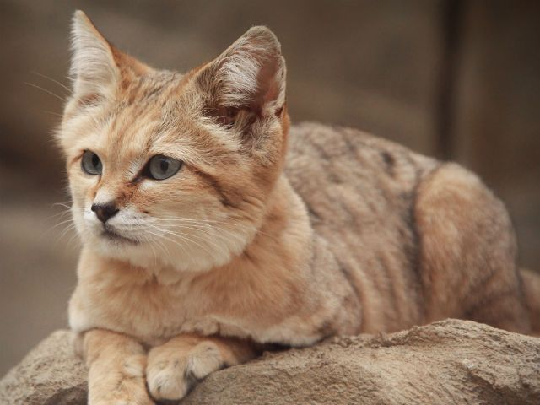
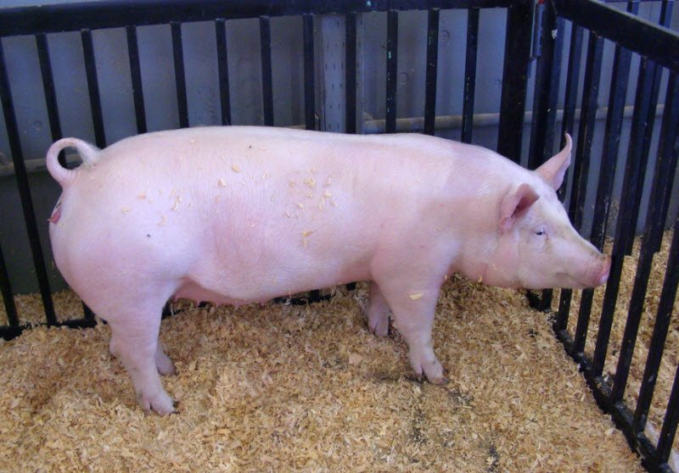
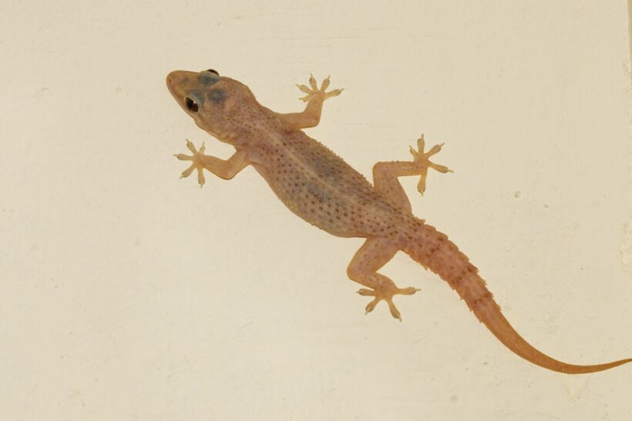
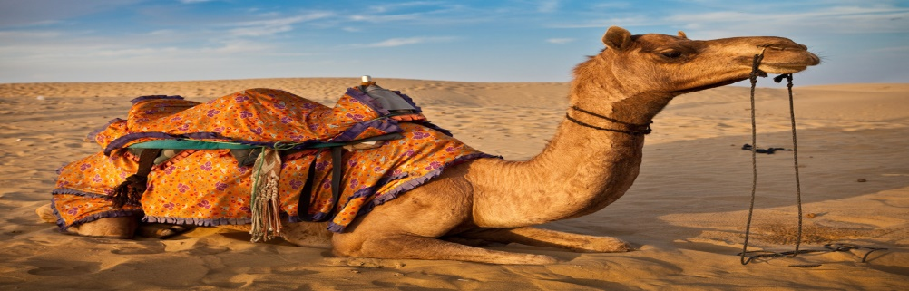
Hãy sắp xếp theo thứ tự tăng dần về nhu cầu nước của các loài sau đây: bò, mèo, lợn, thằn lằn, lạc đà. Dựa vào đặc điểm nào để em sắp xếp được như thế?
Bò
Mèo
Lợn
Thằn lằn
Lạc đà

Slide 10

- Thứ tự: thằn lằn -> mèo -> lợn bò -> lạc đà.
- Đặc điểm: các loài động vật có kích thước cơ thể càng lớn sẽ có nhu cầu nước càng nhiều
Mèo
Lợn
Thằn lằn
Bò
Lạc đà

Slide 11
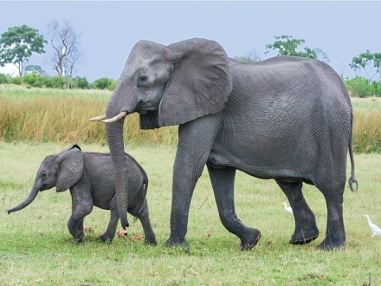
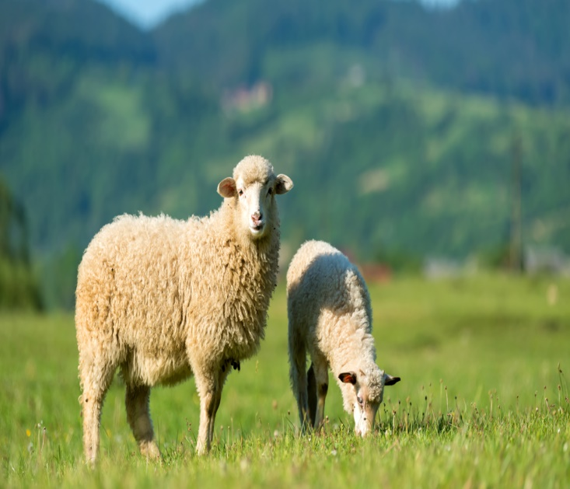
1. CON ĐƯỜNG TRAO ĐỔI NƯỚC VÀ NHU CẦU SỬ DỤNG NƯỚC Ở ĐỘNG VẬT
a. Tìm hiểu nhu cầu sử dụng nước ở động vật
Nhu cầu sử dụng nước của động vật là khác nhau tuỳ theo loài, kích thước cơ thể, điều kiện môi trường, độ tuổi, loại thức ăn, … Chẳng hạn:
voi khoảng 300 L/ngày
trâu, bò là khoảng 30 – 40 L/ngày
cừu, dê chỉ cần 4 – 5 L/ngày

Slide 12
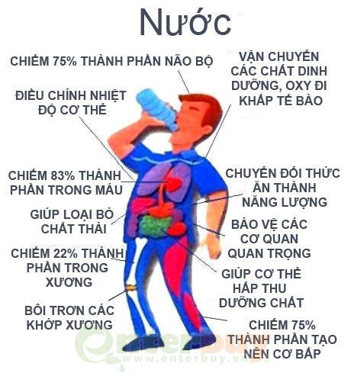
1. CON ĐƯỜNG TRAO ĐỔI NƯỚC VÀ NHU CẦU SỬ DỤNG NƯỚC Ở ĐỘNG VẬT
a. Tìm hiểu nhu cầu sử dụng nước ở động vật
- Đối với cơ thể người, trẻ em cần cung cấp khoảng 1L nước, còn người trưởng thành khoảng 1,5 − 2L nước mỗi ngày để duy trì các hoạt động sống diễn ra bình thường. Tuy nhiên, nhu cầu sử dụng nước ở mỗi người còn phụ thuộc vào nhiều yếu tố khác nhau như: giới tính, cường độ hoạt động, tình trạng sức khoẻ, …

Slide 13

1. CON ĐƯỜNG TRAO ĐỔI NƯỚC VÀ NHU CẦU SỬ DỤNG NƯỚC Ở ĐỘNG VẬT
a. Tìm hiểu nhu cầu sử dụng nước ở động vật
- Nhu cầu sử dụng nước ở động vật khác nhau tuỳ theo loài, nhiệt độ môi trường, loại thức ăn, giới tính, cường độ hoạt động, tình trạng sức khoẻ, …

Slide 14
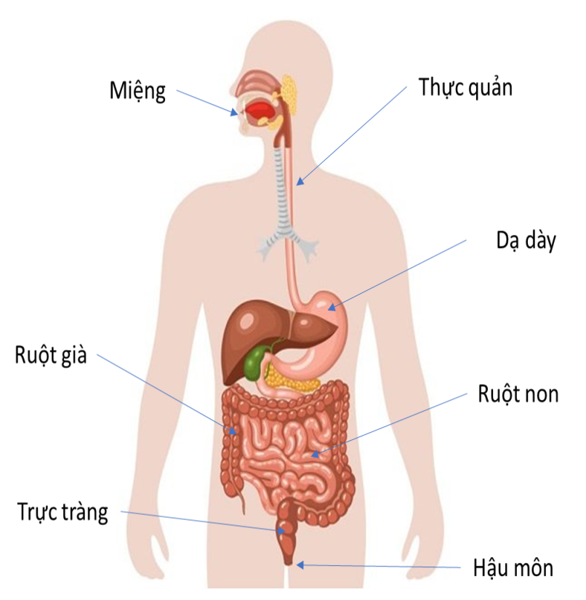
1. CON ĐƯỜNG TRAO ĐỔI NƯỚC VÀ NHU CẦU SỬ DỤNG NƯỚC Ở ĐỘNG VẬT
b. Tìm hiểu con đường trao đổi nước ở động vật
3. Quan sát Hình 30.1 và trả lời các câu hỏi sau:
Hoạt động theo nhóm ( 5 phút):
quan sát hình vẽ 30,1 sgk đưa ra phương án trả lời.
a. Nước được cung cấp cho cơ thể người từ những nguồn nào?
Nước được cung cấp cho cơ thể thông qua thức ăn và nước uống.
b. Nước trong cơ thể người có thể bị mất đi qua những con đường nào?
Nước trong cơ thể bị mất đi qua hô hấp, thoát hơi nước qua da, toát mồ hôi, bài tiết nước tiểu và phân.
4. Hãy trình bày con đường trao đổi nước ở động vật và người.
Nước được cơ thể lấy vào thông qua thức ăn và nước uống. Nước được hấp thụ vào máu nhờ ống tiêu hoá (chủ yếu ở ruột già). Thông qua hoạt động của hệ tuần hoàn, máu vận chuyển nước đến các tế bào và các cơ quan trong cơ thể. Tại đây, nước được dùng làm nguyên liệu tham gia vào quá trình trao đổi chất. Bên cạnh đó, một lượng nước cũng được bài tiết ra khỏi cơ thể thông qua nhiều hoạt động khác nhau như hô hấp, thoát hơi nước qua da, toát mồ hôi, bài tiết nước tiểu và phân.

Slide 15
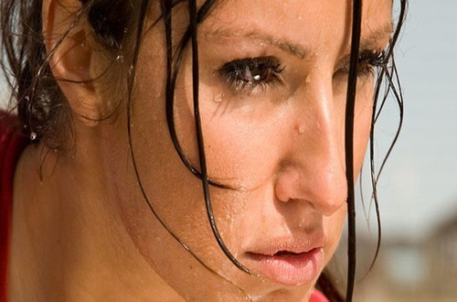
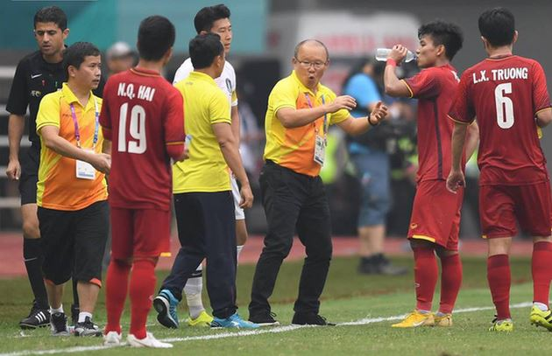
EM CÓ BIẾT?
Ở người, ngoài hiện tượng toát mồ hôi, sự bốc hơi của nước qua bề mặt da làm cơ thể bị mất một lượng nước khoảng 300 – 400 mL/ngày. Điều này xảy ra ở cả những người bẩm sinh không có tuyến mồ hôi. Ở những người bị bỏng, lớp sừng bị tổn thương dẫn đến mất chức năng bảo vệ da nên lượng nước mất qua da cao gấp mười lần so với bình thường. Do đó, những người bị bỏng cần bổ sung một lượng nước lớn để bù đắp cho sự hao hụt này.
* Theo em, nên uống nước ở những thời điểm nào là hợp lí?
Những thời điểm uống nước hợp lí: sau khi ăn, khi cơ thể toát nhiều mồ hôi (khi trời nóng, sau khi tập thể dục, vận động nặng,...), khi mệt mỏi, khi bị tiêu chảy, trước khi đi ngủ,...

Slide 16
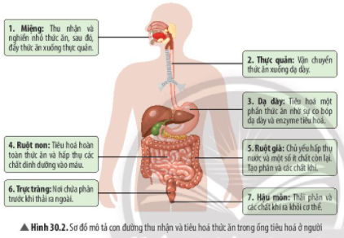
2. CON ĐƯỜNG THU NHẬN VÀ TIÊU HOÁ THỨC ĂN Ở ĐỘNG VẬT
Tìm hiểu con đường thu nhận và tiêu hoá thức ăn trong ống tiêu hoá ở người
Hoạt động thảo luận nhóm: (5 phút)
Quan sát Hình 30.2 trong SGK, thảo luận nhóm hoàn thành phiếu học tập số 6
▼ 5. Cơ quan nào trong ống tiêu hóa là nơi thu nhận và nghiền nhỏ thức ăn?
▼ 6. Dựa vào Hình 30.2, em hãy mô tả con đường thu nhận và tiêu hoá thức ăn trong ống tiêu hoá ở người.
▼ 7. Quá trình tiêu hoá thức ăn trong ống tiêu hoá ở người được thực hiện thông qua những hoạt động nào?

Slide 17
2. CON ĐƯỜNG THU NHẬN VÀ TIÊU HOÁ THỨC ĂN Ở ĐỘNG VẬT
Tìm hiểu con đường thu nhận và tiêu hoá thức ăn trong ống tiêu hoá ở người
▼ 5. Cơ quan nào trong ống tiêu hóa là nơi thu nhận và nghiền nhỏ thức ăn?
- Cơ quan thu nhận và nghiền nhỏ thức ăn là khoang miệng.
▼ 6. Dựa vào Hình 30.2, em hãy mô tả con đường thu nhận và tiêu hoá thức ăn trong ống tiêu hoá ở người.
- Miệng:Thu nhận và nghiền nhỏ thức ăn, sau đó, đẩy thức ăn xuống thực quản.
- Thực quản: Vận chuyển thức ăn xuống dạ dày.
- Dạ dày:Tiêu hoá một phần thức ăn nhờ sự co bóp dạ dày và enzyme tiêu hoá.
- Ruột non:Tiêu hoá hoàn toàn thức ăn và hấp thụ các chất dinh dưỡng vào máu.
- Ruột già: Chủ yếu hấp thụ nước và một số ít chất còn lại. Tạo phân và các chất khí.
- Trực tràng: Nơi chứa phân trước khi thải ra ngoài.
- Hậu môn: Thải phân và các chất khí ra khỏi cơ thể.
▼ 7. Quá trình tiêu hoá thức ăn trong ống tiêu hoá ở người được thực hiện thông qua những hoạt động nào?
Các hoạt động: thu nhận, biến đổi thức ăn; hấp thụ các chất dinh dưỡng và thải các chất cặn bã.

Slide 18
2. CON ĐƯỜNG THU NHẬN VÀ TIÊU HOÁ THỨC ĂN Ở ĐỘNG VẬT
- Con đường thu nhận và tiêu hoá thức ăn trong ống tiêu hoá ở người diễn ra gồm các giai đoạn chính: thu nhận, biến đổi thức ăn; hấp thụ các chất dinh dưỡng và thải các chất cặn bã.
- Con đường vận chuyển các chất trong ống tiêu hoá ở người: miệng -> thực quản -> dạ dày -> ruột non -> ruột già -> trực tràng -> hậu môn

Slide 19
3. QUÁ TRÌNH VẬN CHUYỂN CÁC CHẤT Ở ĐỘNG VẬT
Ai nhanh tay hơn?
8. Hệ tuần hoàn nhận những chất nào từ hệ hô hấp và hệ tiêu hoá?
Hệ tuần hoàn nhận khí oxygen từ hệ hô hấp, các chất dinh dưỡng từ hệ tiêu hoá.
9. Các chất dinh dưỡng và chất thải được vận chuyển đến đâu trong cơ thể?
Các chất dinh dưỡng được vận chuyển đến các cơ quan để cung cấp cho các hoạt động sống, các chất thải được vận chuyển đến cơ quan bài tiết.

Slide 20
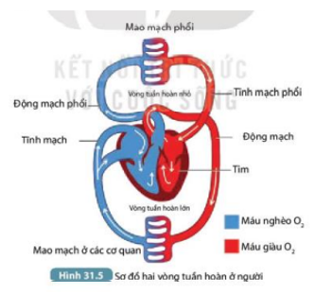
3. QUÁ TRÌNH VẬN CHUYỂN CÁC CHẤT Ở ĐỘNG VẬT
Hoạt động thảo luận nhóm(5 phút )
Nhóm chuyên gia 1 ( tổ 1,3 ): Vận chuyển các chất trong vòng tuần hoàn phổi.
Nhóm chuyên gia 2 ( tổ 2,4 ): Vận chuyển các chất trong vòng tuần hoàn các cơ quan.
10. Quan sát Hình 30.3, hãy mô tả chi tiết quá trình vận chuyển các chất trong hai vòng tuần hoàn ở người.

Slide 21
3. QUÁ TRÌNH VẬN CHUYỂN CÁC CHẤT Ở ĐỘNG VẬT
Nhóm chuyên gia 1 ( tổ 1,3 ): Vận chuyển các chất trong vòng tuần hoàn phổi.
Nhóm chuyên gia 2 ( tổ 2,4 ): Vận chuyển các chất trong vòng tuần hoàn các cơ quan.
Vòng tuần hoàn các cơ quan: Máu giàu oxygen và các chất dinh dưỡng từ tâm thất trái theo động mạch chủ đi đến các cơ quan trong cơ thể, tại đây, diễn ra quá trình trao đổi chất giữa máu và các cơ quan thông qua hệ thống mao mạch. Oxygen và các chất dinh dưỡng được cung cấp cho các tế bào, mô, cơ quan; đồng thời, máu nhận các chất thải, carbon dioxide và trở thành máu đỏ thẫm. Các chất thải được vận chuyển đến cơ quan bài tiết, carbon dioxide theo tĩnh mạch về tim, đổ vào tâm nhĩ phải.
-Vòng tuần hoàn phổi: Máu đỏ thẫm (giàu carbon dioxide) từ tâm thất phải theo động mạch phổi đi lên phổi, tại đây, diễn ra quá trình trao đổi khí giữa máu và khí ở các phế nang thông qua các mao mạch phổi, máu đỏ thẫm trở thành đỏ tươi (giàu oxygen). Máu giàu oxygen theo tĩnh mạch phổi về tim, đổ vào tâm nhĩ trái.

Slide 22
3. QUÁ TRÌNH VẬN CHUYỂN CÁC CHẤT Ở ĐỘNG VẬT
• Nước, các chất dinh dưỡng, sản phẩm thải của quá trình trao đổi chất, … được vận chuyển trong cơ thể động vật nhờ hoạt động của hệ tuần hoàn.
• Ở người, sự vận chuyển các chất được thực hiện thông qua vòng tuần hoàn phổi và vòng tuần hoàn các cơ quan

Slide 23
3. QUÁ TRÌNH VẬN CHUYỂN CÁC CHẤT Ở ĐỘNG VẬT
▼ Tại sao nói hệ tuần hoàn là trung tâm trao đổi chất của cơ thể động vật?
Hệ tuần hoàn là trung tâm trao đổi chất của cơ thể động vật do hệ tuần hoàn có vai trò vận chuyển các chất từ nơi này đến nơi khác trong cơ thể. Chẳng hạn, hệ tuần hoàn nhận khí oxygen từ hệ hô hấp, các chất dinh dưỡng từ hệ tiêu hoá đến cung cấp cho hoạt động của các cơ quan, đồng thời, carbon dioxide và những sản phẩm thải khác của quá trình trao đổi chất ở tế bào cũng được vận chuyển đến phổi và các cơ quan bài tiết.

Slide 24
3. QUÁ TRÌNH VẬN CHUYỂN CÁC CHẤT Ở ĐỘNG VẬT
Hoạt động thảo luận nhóm (5 phút )
▼ Em hãy đề xuất một số biện pháp bảo vệ sức khoẻ hệ tiêu hoá và hệ tuần hoàn.
Bảo vệ sức khoẻ hệ tiêu hoá:
+ Ăn uống đúng giờ, đúng bữa.
+ Không ăn vội vàng, cần nhai kĩ thức ăn.
+ Không làm việc hay vận động mạnh sau khi ăn.
+ Không sử dụng các loại rượu, bia.
+ Đánh răng sau khi ăn và buổi tối trước khi đi ngủ.
+ ...
Bảo vệ sức khoẻ hệ tuần hoàn:
+ Không sử dụng các loại rượu, bia, các chất kích thích.
+ Cần luyện tập thể dục thể thao thường xuyên.
+ Không ăn quá nhiều thức ăn có chứa hàm lượng mỡ động vật cao.
+ ...

Slide 25
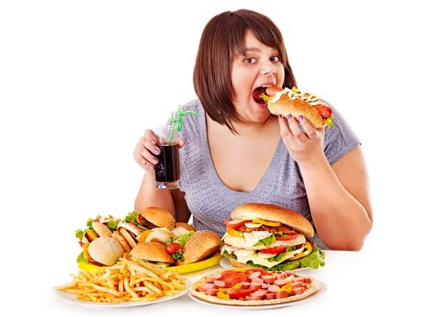
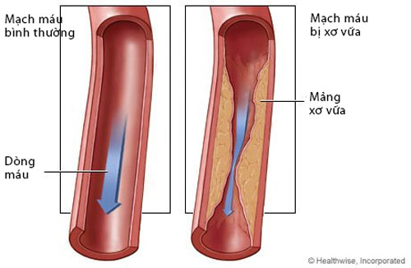
Em có biết?
Những người tiêu thụ nhiều các loại thực phẩm có chứa chất béo, đặc biệt là có hàm lượng cholesterol cao sẽ dễ mắc nhiều bệnh lí về hệ tiêu hoá và hệ tuần hoàn. Đối với hệ tiêu hoá: do chất béo được tiêu hoá chậm nên gây hiện tượng đầy hơi, đau dạ dày, ảnh hưởng đến hệ vi sinh vật có lợi trong đường ruột, … Đối với hệ tuần hoàn: tăng nguy cơ mắc các bệnh tim mạch như đột quỵ, xơ vữa động mạch, nhồi máu cơ tim, …

Slide 26
4 . VẬN DỤNG HIỂU BIẾT VỀ TRAO ĐỔI CHẤT VÀ CHUYỂN HÓA NĂNG LƯỢNG Ở ĐỘNG VẬT VÀO THỰC TIỄN
a. Tìm hiểu nhu cầu dinh dưỡng của con người
Nhu cầu dinh dưỡng ở động vật và người bao gồm nhu cầu về chất và nhu cầu về năng lượng để cung cấp cho các quá trình chuyển hoá cơ bản cũng như các hoạt động sống của cơ thể. Ở người, các chất dinh dưỡng và năng lượng được cung cấp cho cơ thể thông qua thức ăn. Nhu cầu dinh dưỡng ở người có thể thay đổi theo từng cá thể, từng giai đoạn phát triển, thậm chí là từng ngày, … Để xác định được nhu cầu dinh dưỡng của một người, cần dựa vào nhiều yếu tố khác nhau như: độ tuổi, giới tính, trạng thái sinh lí, cường độ hoạt động của cơ thể, … Sau khi xác định được nhu cầu dinh dưỡng, người ta có thể xây dựng một khẩu phần ăn phù hợp với mỗi người. Nếu cung cấp quá thừa hoặc quá thiếu chất dinh dưỡng sẽ gây hại cho cơ thể (ví dụ: ăn quá nhiều đồ ngọt có nguy cơ mắc bệnh béo phì, chế độ ăn thiếu iodine làm trẻ em chậm phát triển trí tuệ).

Slide 27
4 . VẬN DỤNG HIỂU BIẾT VỀ TRAO ĐỔI CHẤT VÀ CHUYỂN HÓA NĂNG LƯỢNG Ở ĐỘNG VẬT VÀO THỰC TIỄN
Hoạt động thảo luận nhóm ( 5 phút )
Các nhóm sử dụng kĩ thuật khăn trải bàn (mỗi HS viết ra giấy A4 hoặc giấy nháp; ý kiến thống nhất của nhóm viết vào một tờ giấy A4 khác)
11. Hãy dự đoán nhu cầu dinh dưỡng của các đối tượng sau đây cao hay thấp. Giải thích.
Thợ xây dựng.
Nhân viên văn phòng.
Trẻ ở tuổi dậy thì.
Phụ nữ mang thai.
12. Cho ví dụ về những tác hại của việc thừa hoặc thiếu các chất dinh dưỡng.

Slide 28
4 . VẬN DỤNG HIỂU BIẾT VỀ TRAO ĐỔI CHẤT VÀ CHUYỂN HÓA NĂNG LƯỢNG Ở ĐỘNG VẬT VÀO THỰC TIỄN
11. Hãy dự đoán nhu cầu dinh dưỡng của các đối tượng sau đây cao hay thấp. Giải thích.
a. Thợ xây dựng: nhu cầu dinh dưỡng cao vì đây là những người lao động nặng, có cường độ trao đổi chất cao.
b. Nhân viên văn phòng: nhu cầu dinh dưỡng vừa đủ vì họ không cần phải lao động nặng.
c. Trẻ ở tuổi dậy thì: nhu cầu dinh dưỡng cao do đây là giai đoạn cần cung cấp nhiều chất dinh dưỡng để cơ thể sinh trưởng và phát triển nhanh chóng.
d. Phụ nữ mang thai: nhu cầu dinh dưỡng cao vì các chất dinh dưỡng ngoài việc cung cấp cho người mẹ còn cung cấp cho thai nhi.
12. Cho ví dụ về những tác hại của việc thừa hoặc thiếu các chất dinh dưỡng.
- Thừa chất dinh dưỡng: gây một số bệnh lí như béo phì, thừa lipid gây các bệnh về tim mạch, thừa glucose gây tiểu đường,...
- Thiếu chất dinh dưỡng: thiếu iodine gây một số bệnh lí như bướu cổ; thiếu vitamin c làm giảm sức đề kháng; thiếu sắt, vitamin B12, folate dẫn đến thiếu máu; thiếu vitamin A gây một số bệnh về mắt,...

Slide 29
4 . VẬN DỤNG HIỂU BIẾT VỀ TRAO ĐỔI CHẤT VÀ CHUYỂN HÓA NĂNG LƯỢNG Ở ĐỘNG VẬT VÀO THỰC TIỄN
a. Tìm hiểu nhu cầu dinh dưỡng của con người
• Nhu cầu dinh dưỡng của mỗi người là khác nhau tuỳ thuộc vào độ tuổi, trạng thái sinh lí, giới tính, hoạt động hằng ngày, … Để cơ thể hoạt động bình thường, cần có chế độ dinh dưỡng hợp lí, không ăn quá thừa hoặc quá thiếu các chất cần thiết.

Slide 30
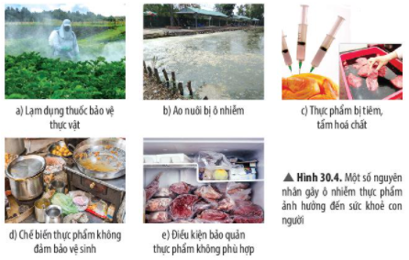
4 . VẬN DỤNG HIỂU BIẾT VỀ TRAO ĐỔI CHẤT VÀ CHUYỂN HÓA NĂNG LƯỢNG Ở ĐỘNG VẬT VÀO THỰC TIỄN
b. Tìm hiểu về vấn đề vệ sinh ăn uống
Hoạt động thảo luận nhóm ( 9 phút )
- Sử dụng phương pháp trực quan kết hợp kĩ thuật động não, kĩ thuật KWLH, thảo luận về nguyên nhân, tác hại của thực phẩm bị ô nhiễm và các biện pháp đảm bảo vệ sinh ăn uống.
K | w | L | H

Slide 31
4 . VẬN DỤNG HIỂU BIẾT VỀ TRAO ĐỔI CHẤT VÀ CHUYỂN HÓA NĂNG LƯỢNG Ở ĐỘNG VẬT VÀO THỰC TIỄN
b. Tìm hiểu về vấn đề vệ sinh ăn uống
K | w | L | H
-Thức ăn ôi thiu. -Thức ăn bị tiêm hoá chất. - Bảo quản không đúng cách. | - Ô nhiễm thực phẩm là gì? - Những nguyên nhân nào dẫn đên ô nhiễm thực phẩm? | - Các nguyên nhân gây ô nhiễm thực phẩm: sử dụng thuốc bảo vệ thực vật, ô nhiễm môi trường, thực phẩm bị tiêm hoá chất, chế biến không đảm bảo vệ sinh, điều kiện bảo quản không phù hợp. | - Ăn uống hợp vệ sinh. - Không sử dụng các loại thực phẩm không rõ nguồn gốc, quá hạn sử dụng.

Slide 32
4 . VẬN DỤNG HIỂU BIẾT VỀ TRAO ĐỔI CHẤT VÀ CHUYỂN HÓA NĂNG LƯỢNG Ở ĐỘNG VẬT VÀO THỰC TIỄN
b. Tìm hiểu về vấn đề vệ sinh ăn uống
13. Quan sát Hình 30.4, hãy cho biết những nguyên nhân dẫn đến việc ô nhiễm thực phẩm.
Các nguyên nhân gây ô nhiễm thực phẩm: lạm dụng thuốc bảo vệ thực vật, ô nhiễm môi trường, thực phẩm bị tiêm hoá chất, chế biến không đảm bảo vệ sinh, điều kiện bảo quản không phù hợp.
14. Các loại thực phẩm bị ô nhiễm sẽ gây ra những hậu quả gì cho người sử dụng?
Hậu quả: tăng nguy cơ mắc các bệnh về đường tiêu hoá, gây ung thư, vô sinh,...; gây ảnh hưởng tiêu cực đến tâm lí con người và nền kinh tế xã hội.

Slide 33
4 . VẬN DỤNG HIỂU BIẾT VỀ TRAO ĐỔI CHẤT VÀ CHUYỂN HÓA NĂNG LƯỢNG Ở ĐỘNG VẬT VÀO THỰC TIỄN
b. Tìm hiểu về vấn đề vệ sinh ăn uống
- Cần lựa chọn sử dụng các nguồn thực phẩm sạch, bảo quản và chế biến thực phẩm đúng cách để đảm bảo vệ sinh ăn uống, qua đó bảo vệ sức khoẻ con người.

Slide 34
Luyện tập
1. Tại sao nói “Các hệ cơ quan trong cơ thể động vật có mối quan hệ mật thiết với nhau?”. Cho ví dụ chứng minh.
Nói "Các hệ cơ quan trong cơ thể động vật có mối quan hệ mật thiết với nhau?" vì cơ thể là một khối thống nhất. Sự hoạt động của các cơ quan trong một hệ cũng như sự hoạt động của các hệ cơ quan trong cơ thể đều luôn luôn thống nhất với nhau.
- Bộ xương tạo khung cho toàn bộ cơ thể, là nơi bám của hệ cơ và là giá đỡ cho các hệ cơ quan khác.
- Hệ cơ hoạt động giúp xương cử động và các cơ quan vận động.
- Hệ tuần hoàn dẫn máu đến tất cả các hệ cơ quan, giúp vận chuyển các chất dinh dưỡng và oxygen tới tế bào, đưa các chất thải và carbon dioxide từ tế bào tới các cơ quan để thải ra ngoài.
- Hệ hô hấp lấy oxygen từ môi trường cung cấp cho các hệ cơ quan và thải carbon dioxide ra môi trường thông qua hệ tuần hoàn.
- Hệ tiêu hóa lấy thức ăn từ môi trường ngoài và biến đổi chúng thành các chất dinh dưỡng để cung cấp cho tất cả các cơ quan của cơ thể qua hệ tuần hoàn.
- Hệ bài tiết giúp thải các chất cặn bã, chất thừa trong trao đổi chất của tất cả các hệ cơ quan ra môi trường ngoài thông qua hệ tuần hoàn.
Ví dụ: Khi chạy, hệ vận động làm việc với cường độ lớn. Cùng lúc đó, các hệ cơ quan khác cũng tăng cường hoạt động như tim đập nhanh và mạnh hơn, mạch máu dãn (hệ tuần hoàn), thở nhanh và sâu (hệ hô hấp), mồ hôi tiết nhiều (hệ bài tiết), ...

Slide 35
Luyện tập
2. Nếu là một tuyên truyền viên, em sẽ tuyên truyền những nội dung gì về giáo dục vệ sinh ăn uống ở địa phương em?
Gợi ý nội dung tuyên tuyền về giáo dục vệ sinh ăn uống:
- Chọn thực phẩm tươi sạch, nguồn gốc rõ ràng.
- Bảo quản thực phẩm sống và thức ăn đã nấu chín đúng cách.
- Ăn chín uống sôi, không ăn đồ có dấu hiệu bị hỏng, ôi thiu,...
- Kiểm tra hạn sử dụng của sản phẩm trước khi mua và khi dùng.
- Giữ vệ sinh nơi ăn uống, bảo quản và chế biến thực phẩm.
- Rửa tay sạch sẽ trước khi chế biến thực phẩm và trước khi ăn

Slide 36
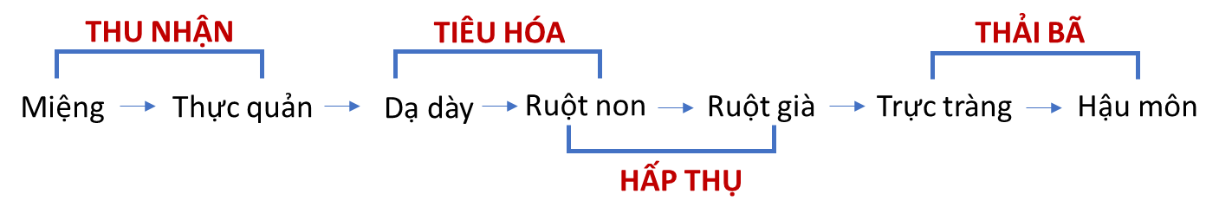
Luyện tập
tóm tắt con đường thu nhận, tiêu hóa thức ăn, hấp thụ chất dinh dưỡng và thải bã bằng sơ đồ .

Slide 37
Vận dụng
PHIẾU HỌC TẬP
Bài 30: Trao đổi nước và các chất dinh dưỡng ở động vật
Họ và tên: ………………………………………………………………
Lớp: …………………………….
H3( sgk ). Hãy tìm hiểu một số bệnh liên quan đến chế độ dinh dưỡng không hợp lí hoặc ăn uống không hợp vệ sinh ở địa phương em. Nêu biện pháp phòng tránh các bệnh đó theo mẫu trong bảng dưới đây. Tên bệnh Nguyên nhân Tác hại Biện pháp phòng tránh ?
…………………………………………………………………………………………………………………………………………………………………………
H4( sgk ). Nhu cầu nước mỗi ngày của trẻ em theo cân nặng theo khuyến nghị của Viện dinh dưỡng vào năm 2012 được mô tả như trong bảng sau: Cân nặng (kg) Nhu cầu nước (mL/kg) 1 – 10 100 mL/kg. 11 – 20 1 000 mL + 50 mL/kg cho mỗi 10 kg tăng trưởng. > 21 1 500 mL + 20 mL/kg cho mỗi 20 kg tăng trưởng. Dựa vào bảng trên, em hãy:
a) Nhận xét về mối quan hệ giữa cân nặng và nhu cầu nước ở trẻ em.
b) Tính lượng nước mà em cần uống mỗi ngày để đảm bảo nhu cầu nước cho cơ thể.
………………………………………………………………………………………………………………………………………………………………………………………………………………………….

Slide 38

Hướng dẫn học tập ở nhà
Làm bài tập ở SBT
Chuẩn bị bài 31: Thực hành chứng minh thân vận
chuyển nước và lá thoát hơi nướcvật”
- Đọc thông tin kết hợp thực hiện trước ở nhà:
+ Thí nghiệm chứng minh thân vận chuyển nước
+ Thí nghiệm chứng minh lá thoát hơi nước

